Slide 1
概 述
Linux环境下管理工具简介
字符界面管理工具
图形界面管理工具
Webmin管理工具
Linux分区简介
Linux磁盘分区
Linux磁盘挂接
Linux分区的固化
Linux磁盘管理工具

Slide 2
7.1 Linux管理工具简介
    Linux系统下的管理工具可以分为3种类型：
    (1)字符界面下的管理工具
    (2)图形界面下的管理工具
    (3)基于Web界面下的管理工具
    Linux环境下几乎所有的配置文件都是纯文本文件。所以原则上讲， 在Linux操作系统中的各种管理和设置都可以在命令行采用直接编辑配置文件的方式进行。

Slide 3
7.2 Linux字符界面管理工具
    1、Linux字符界面的管理工具是命令“setup”，它是一个菜单程序。它整合了多个字符界面管理工具。
    2、启动字符界面下的管理工具：
    # setup

Slide 4
7.3 Linux图形界面管理工具
    Red Hat Linux 提供多个图形界面下的管理工具，这些管理工具的名字都是以system-config-开头。
    常见图形界面下的管理工具：
    system-config-bind
    system-config-date
    system-config-network
    …

Slide 5
7.4 Webmin管理工具
    Web界面管理融合了命令行的高效快捷和图形界面的直观方便， 受到了普遍的关注和认可，也是公认的发展方向。
    Webmin是由Jamie Cameron 开发的一款基于Web页面的Unix和Linux系统的远程管理软件。

Slide 6
7.4 Webmin管理工具
    Webmin管理系统的特点：
    （1）Webmin是B/S模式的管理工具， 服务器端运行于受管理的Unix主机，客户端使用Web浏览器登录到Webmin服务器。
    （2）Webmin采用了模块化的设计，每一项系统管理任务或服务器的配置都由一个特定的模块负责。
    （3）Webmin使用Perl和Java编制。
    （4）Webmin简单易用，界面直观，功能完备。
    （5）Webmin支持SSL，可以保证远程管理时信息传输的安全。

Slide 7
7.4 Webmin管理工具
    Webmin管理系统的特点：
    （6）Webmin适用于多种类UNIX系统的配置。
    （7）Webmin在Linux中作为服务程序进行工作。
    （8）Webmin可以支持多管理账号。
    （9）Webmin支持多种语言。
    （10）Webmin可以使用rpm包安装。

Slide 8
7.5 Webmin下载和安装
    1、下载Webmin
    下载地址：http://www.webmin.com

Slide 9
7.5 Webmin下载和安装
    2、安装Webmin
    #./setup.sh

Slide 10
7.6 启动Webmin
    1、启动带有SSL支持的Webmin
    用户直接在远程或本地打开一个浏览器，在地址栏中输入如下形式的URL：
    https://Linux服务器的IP地址:10000

Slide 11
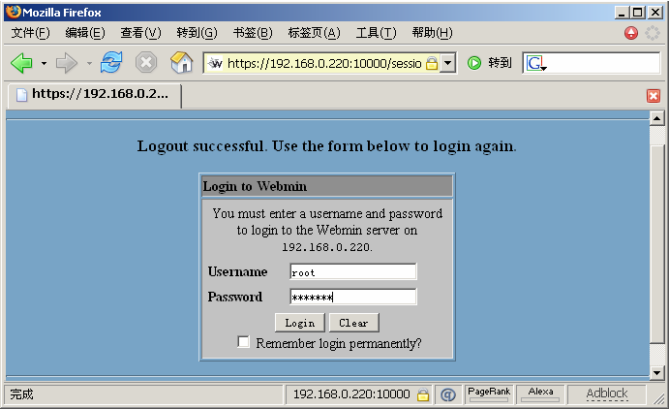
7.7 启动Webmin
    Webmin登录

Slide 12
7.8 使用Webmin
    Webmin主界面中的管理项目：
    Webmin：用于对Webmin自身的管理，例如设置界面的语言等
    System：用于配置系统管理相关的内容，例如用户管理等
    Servers：用于配置网络服务器，例如Apache、Sendmail等
    Networking：用于配置与网络连接相关的内容，例如ADSL连接、防火墙等
    Hardware：用于配置与系统硬件相关的内容，例如GRUB、打印机等
    Cluster：用于实现Webmin自身的集群管理
    Others：包含了其他类型的配置模块，例如系统和服务器状态检测等

Slide 13
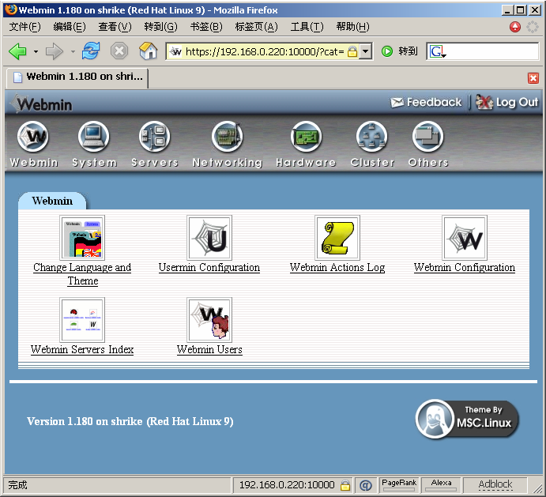
7.8 使用Webmin
    Webmin主界面:

Slide 14
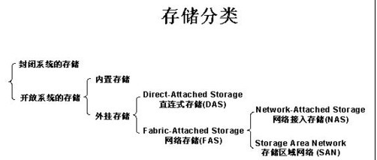
DAS存储一般应用在中小企业，与计算机采用直连方式，NAS存储则通过以太网添加到计算机上，SAN存储则使用IP/fC接口，提供性能更加的存储。

Slide 15
7.9 磁盘简介
    1、两种磁盘接口
    （1）IDE（Intelligent Drive Electronics）接口:速度较慢，价格较低，容量较大。
    （2）SCSI（Small Computer System Interface）接口:速度较快，价格较高，容量较低。
    (3) SAS
    2、两种磁盘存储管理方式
    基本磁盘存储
    动态磁盘存储

Slide 16
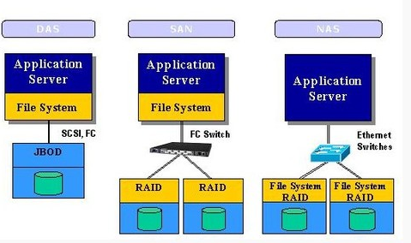

Slide 17
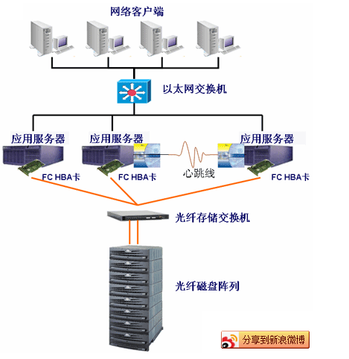
FC SAN

Slide 18
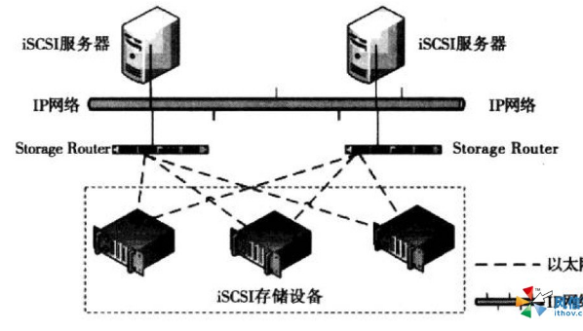
IP SAN

Slide 19
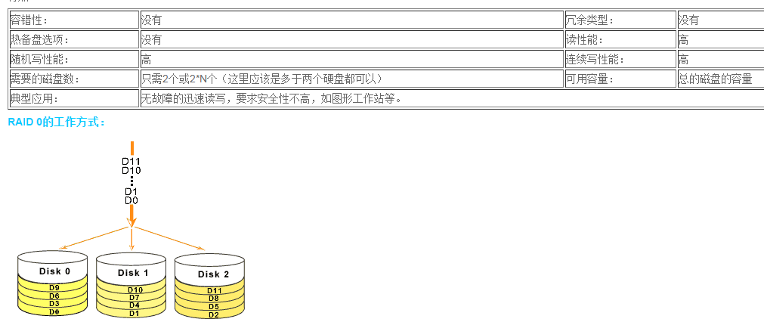
7.9 RAID

Slide 20
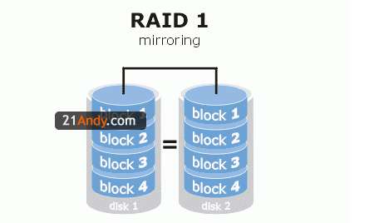
7.9 RAID

Slide 21
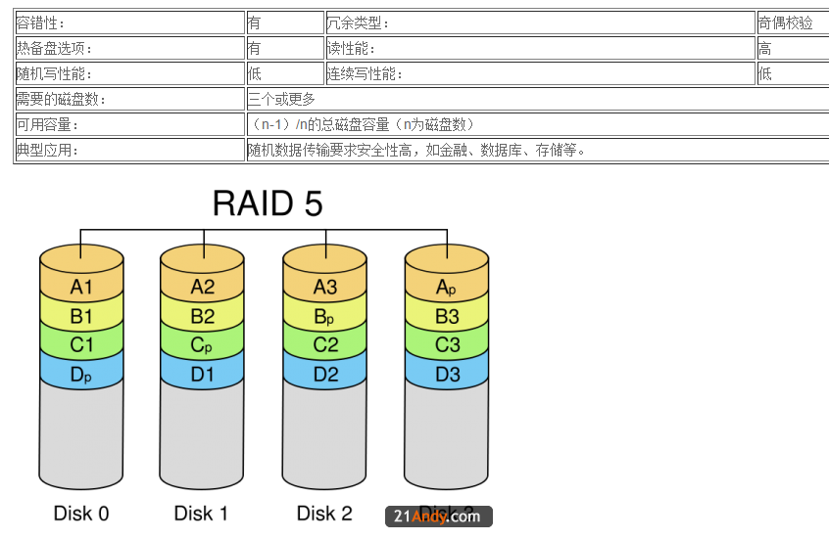
7.9 RAID

Slide 22
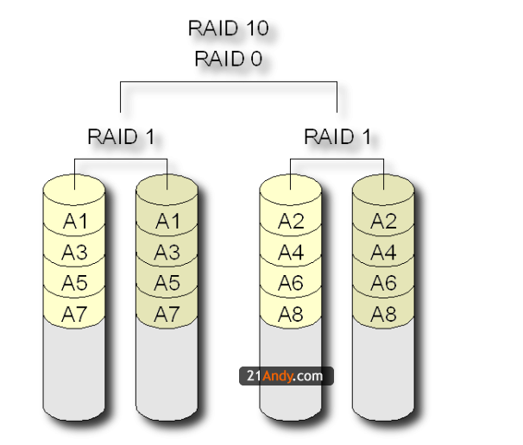
7.9 RAID

Slide 23
7.10 磁盘分区
    1、磁盘分区工具－fdisk
    # fdisk <硬盘设备名>

Slide 24
7.10 磁盘分区
    2、fdisk 的子命令
    m：显示命令帮助清单
    a：激活分区的可引导标志
    l：列出可选的分区类型
    n：添加新分区
    d：删除已经存在的分区
    p：显示分区表
    t：改变分区的文件系统类型
    w：写分区表
    q：退出

Slide 25
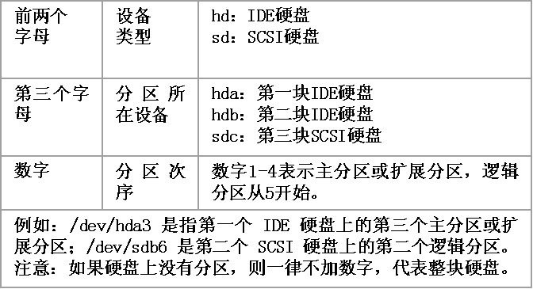
7.11 磁盘分区
    Linux通过“字母和数字组合”来标识分区。

Slide 26
7.11 磁盘分区
    3、显示分区信息
    Fdisk –l

Slide 27
7.12 Linux分区的格式化
    Linux 格式化命令：mkfs
    命令格式：
    Mkfs.文件系统类型 设备名称
    例：mkfs.ext3 /dev/hda3

Slide 28
7.13 Linux分区的挂接
    要使用Linux分区，首先要将其挂接到一个目录上。
    挂接命令：mount
    格式：mount 设备名 挂接点（即目录）
    例1：mount /dev/hda3 /mnt/data
    例2：mount /dev/sda1 /mnt/usb
    例3：mount /dev/hdb /mnt/cdrom
    eject //断开并弹出光驱
    (dmesg |grep cd ：查看光驱所在接口)

Slide 29
7.13 Linux分区的挂接
    例4：mount /dev/fd0 /mnt/floppy
    例5：umount 挂接点 /断开挂接
    例6：mount //查看挂接信息

Slide 30
7.14 Linux分区的固化挂接
    当重启时，所有挂接会消失，所以应固化。
    /etc/fstab文件是保存挂接点的文件，通过修改此文件实现分区挂接。
    格式：
    设备 挂接点 分区类型 选项 参数
    /dev/hda3 /home/ ext3 defaults 1 1/0 0

Slide 31
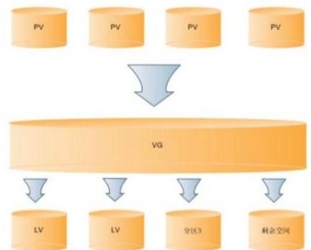
7.15 lvm
PV:是物理的磁盘分区
VG:LVM中的物理的磁盘分区，也就是PV，必须加入VG，可以将VG理解为一个仓库或者是几个大的硬盘。
LV：也就是从VG中划分的逻辑分区
Partprobe
Pvcreate
Pvdisplay
Vgcreate
Vgextent
Lvcreate
Mkfs
Mount df –sh
Lvextent resize2fs

Slide 32

LINUX系统初始化及服务

Slide 33
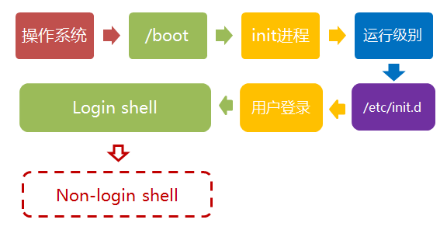
1. 加载 BIOS 的硬件信息，并取得第一个开机装置的代号；
2. 读取第一个开机装置的 MBR 的 boot Loader (亦即是 lilo, grub, spfdisk 等等) 的开机信息；
3. 加载 Kernel 操作系统核心信息， Kernel 开始解压缩，并且尝试驱动所有硬件装置；
4. Kernel 执行 init 程序并取得 run-level 信息；
5. init 执行 /etc/rc.d/rc.sysinit 档案；
6. 启动核心的外挂模块 (/etc/modprobe.conf)；
7. init 执行 run-level 的各个批次档( Scripts )；
8. init 执行 /etc/rc.d/rc.local 档案；
9. 执行 /bin/login 程序，并等待使用者登入；
10. 登入之后开始以 Shell 控管主机。

Slide 34
管理和维护服务
chkconfig

Slide 35
1. 请在 /tmp 这个目录下建立一个名为 vitest 的目录；
2. 进入 vitest 这个目录当中；
3. 将 /etc/man.config 拷贝到本目录底下(或由上述的连结下载 man.config 档案)；
4. 使用 vi 开启本目录下的 man.config 这个档案；
5. 在 vi 中设定一下行号；
6. 移动到第 58 行，向右移动 40 个字符，请问您看到的双引号内是什么目录？
7. 移动到第一行，并且向下搜寻一下『 bzip2 』这个字符串，请问他在第几行？
8. 接着下来，我要将 50 到 100 行之间的 man 改为 MAN，并且一个一个挑选是否需要修改，如何下达指令？
9. 修改完之后，突然反悔了，要全部复原，有哪些方法？
10. 我要复制 51 到 60 行这十行的内容，并且贴到最后一行之后；
11. 删除 11 到 30 行之间的 20 行；
12. 将这个档案另存成一个 man.test.config 的檔名；
13. 去到第 29 行，并且删除 15 个字符
14. 保存后离开
VI的用法

